Slide 1


基于vue的校园二手交易app的设计
--以广东海洋大学为例
答辩人：周悦欣
指导老师：周永雄
所在专业：信息与计算科学
答辩时间：2020年6月6日

Slide 2
CONTENTS
01
02
选题的背景和意义
特色与创新点
03
04
设计流程
总结与展望

Slide 3
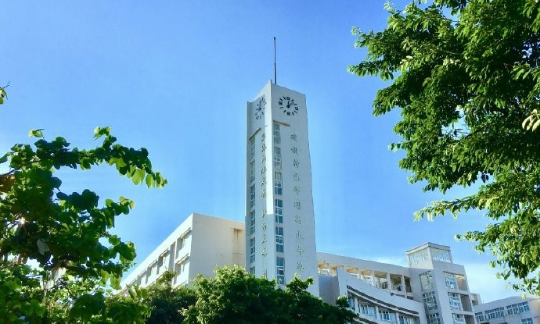
选题的背景和意义
物尽其用各有所得
闲置
物美价廉
毕业季
自由出售和购买
线下交易
物品

Slide 4
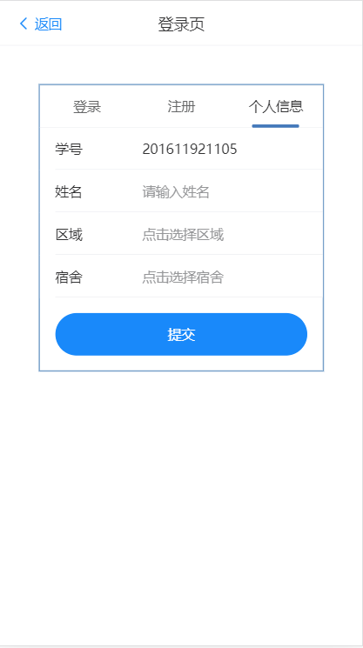
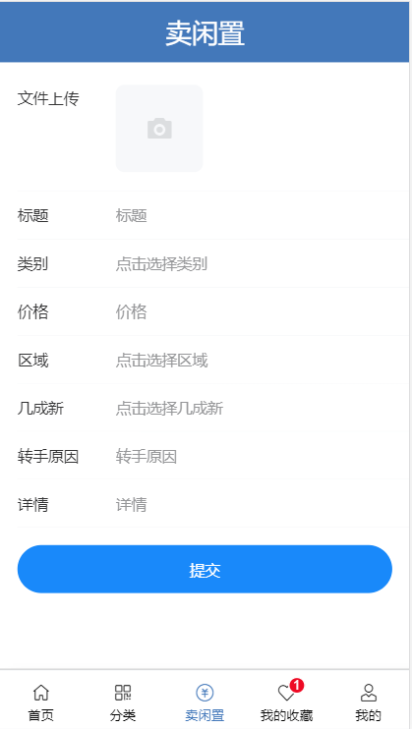
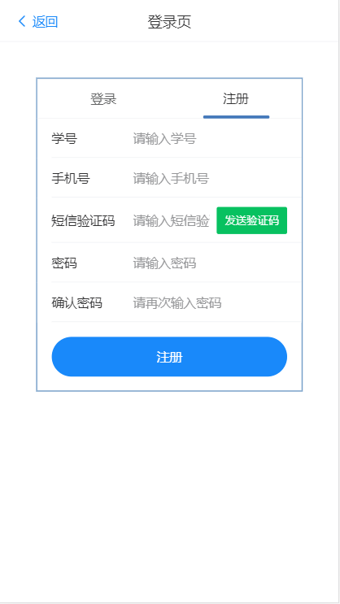
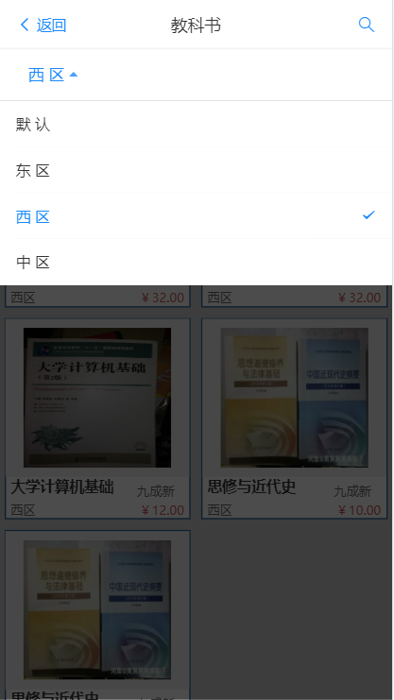
特色和创新点
数据
面向海大学子

Slide 5
设计流程
各页面详细设计
业务流程设计
需求分析
E
D
C
B
A
数据模型设计
功能模块概要设计

Slide 6
总结与展望
总结
不足
展望

Slide 7
恳请各位老师批评指正
Please give me as much criticism as possible

